Slide 1
Aula Tecnològica Institut Pompeu Fabra
Juny 2023

Slide 2
SESSIONS (30h)
Equipament + Material Streaming
Part pràctica Streaming
Micros (Audio)
Regidoria
Tours 360º
DILLUNS (9-14h):
12 JUNY
13 JUNY - CATSKILLS FA
(19 JUNY)
26 JUNY
DIMECRES (9-14h):
28 JUNY

Slide 3
STREAMING
Transmissió en directe de contingut multimedia.
Finestra de l’institut a l’exterior
Promoció
Interacció amb altres centres

Slide 4
EQUIPAMENT STREAMING
Aquest equipament, ens permet:
Fer gravacions
Fer streamings
Editar material visual
Videos 360º
Tours 360º
ATEM mini
(capturadora-OBS)
Càmera Video
2 GoPro 8
1 GoPro 9
Gimbal
Mòbil
Trípodes

Slide 5
EXEMPLES

Slide 6
STREAMING
No gravem amb les càmeres, les utilitzem com a Webcams per emetre a través d’una plataforma de videotrucades → Zoom
Plannificar:
Espais
Numero de càmeres i PC
Necessitat de material
Comprovar estat bateries
Permisos realització
Muntatge equipament
Test
So
Programació emissió en directe
Zoom
Youtube
Realització: canvis de càmeres, pantalles de pausa, música de fons, etc.
Però el material emés es pot gravar des del Zoom

Slide 7
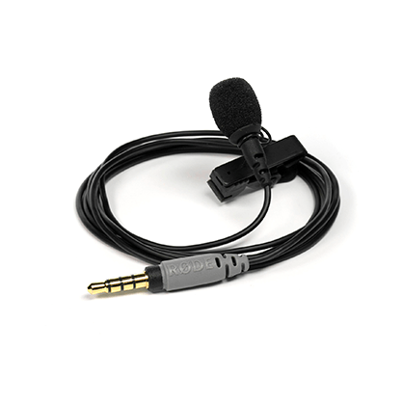
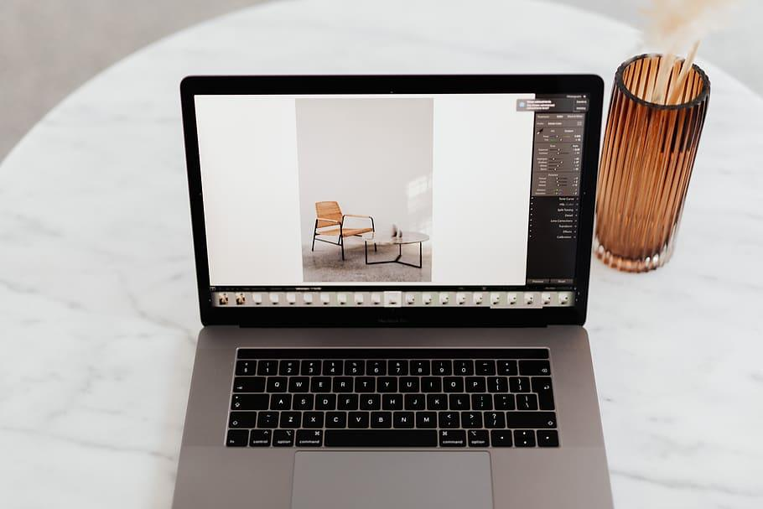
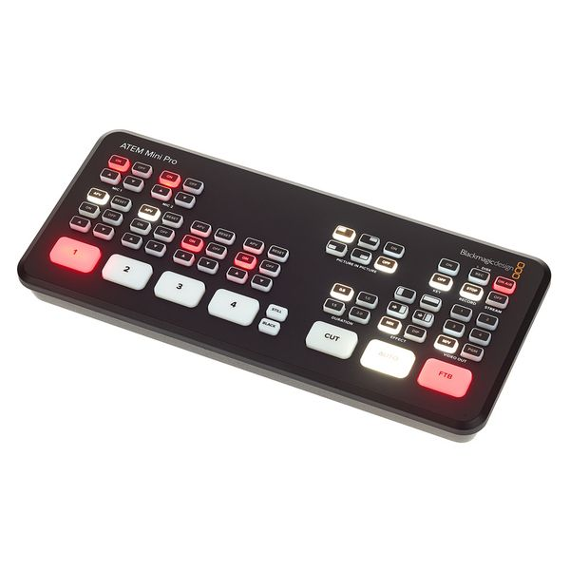
PART PRÀCTICA
Notes:
Dividiria el grup en les 2 capturadores, i en cada sessió que facin el muntatge d’un equip, i després canviin

Slide 8
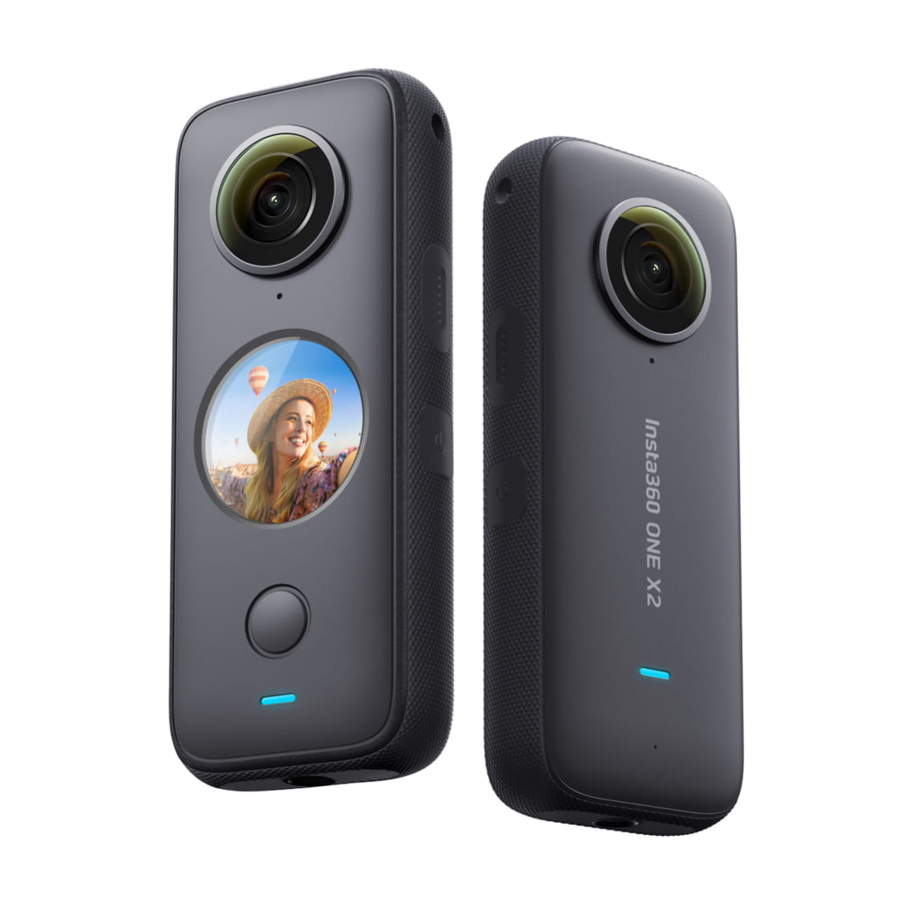
TOURS 360º
Càmera insta360º
Mòbil amb i360º Studio
Pano2VR
Notes:
Hem de veure si només podem tenir el programa d'edició en el PC de l’aula tecnològica

Slide 9
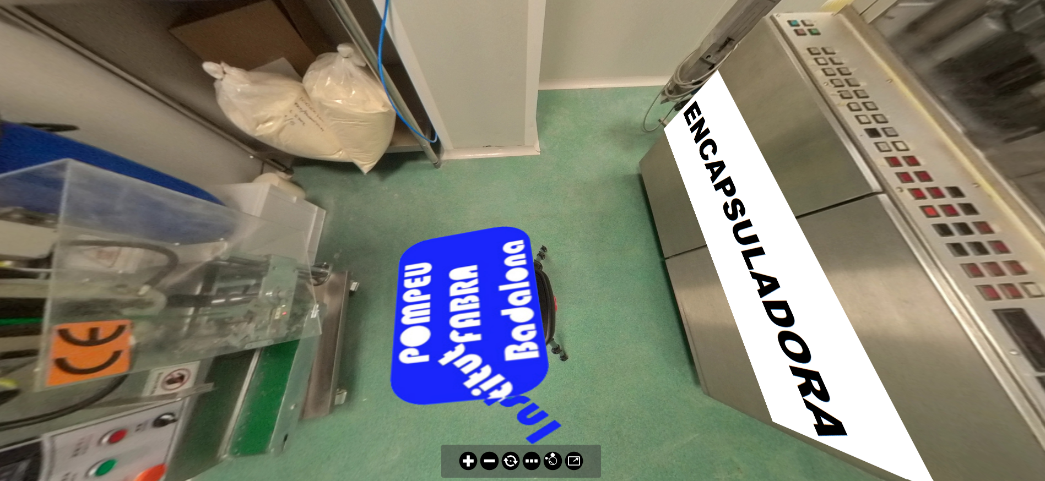
Projecte FP Química - ULLERES VR

Slide 10
→ Es generen a través d’imatges 360º, enllaçant-les i posteriorment afegint HotSpots (elements interactius) que poden ser imatges, videos, documents, links, etc.
Captura d’imatges: pensant en el recorregut del tour i les característiques de la càmera 360
Descàrrega de les imatges al PC
Edició i eliminació d’imperfeccions
Realització Tour 360º: unint les imatges per crear el recorregut i afegint els elements interactius que considerem necessaris
Visualització amb ulleres VR

